Slide 1
Интернет-ресурс на тему «Изобразительное искусство, Винсент Ван Гог»
Студент: Ковалев Алексей Леонидович
ИКБО-20-19 Руководитель: Лобанов Александр Анатольевич, к.т.н., доцент

Slide 2
Технологии
HTML5
CSS3
JavaScript

Slide 3
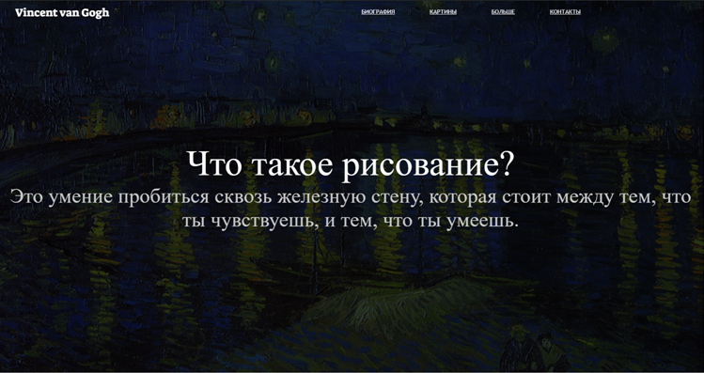
Удобство
На сайте присутствует удобное меню, красивый дизайн,
Нажимая на ссылки, вы переходите на определенный блок(описан словами). При нажатии на Vincent van Gogh, вы попадаете на главный блок

Slide 4
1 блок
Использована известная цитата Винсента Ван
Гога, картина в качестве заднего фона
Все картины были взяты с сайта https://gallerix.ru/album/Vincent-Van-Gogh

Slide 5
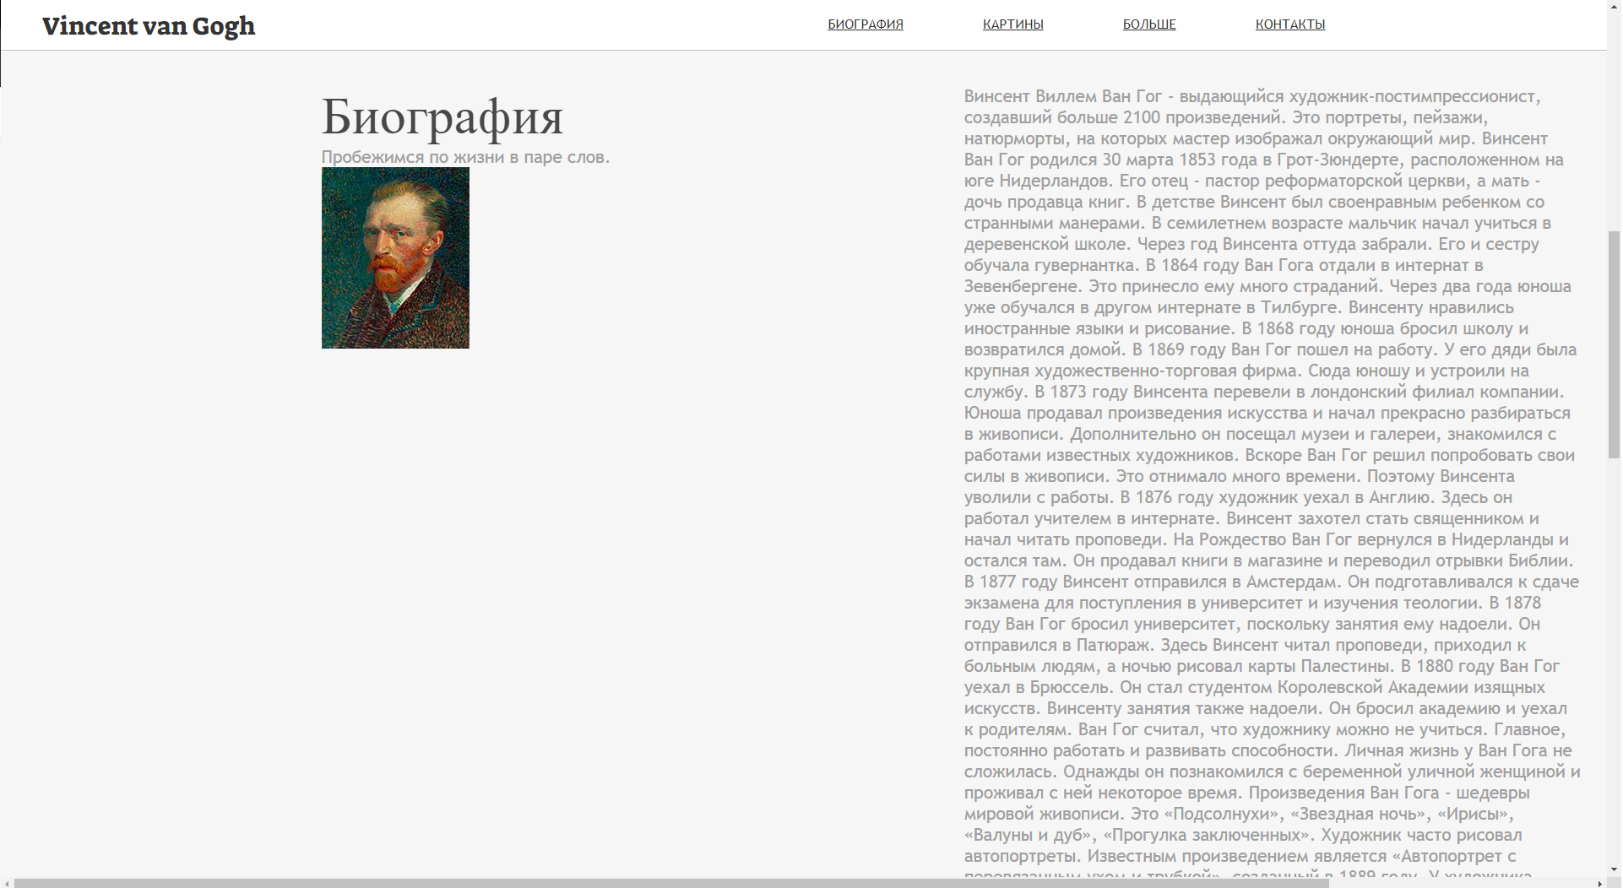
2 блок
Биография Ван Гога

Slide 6
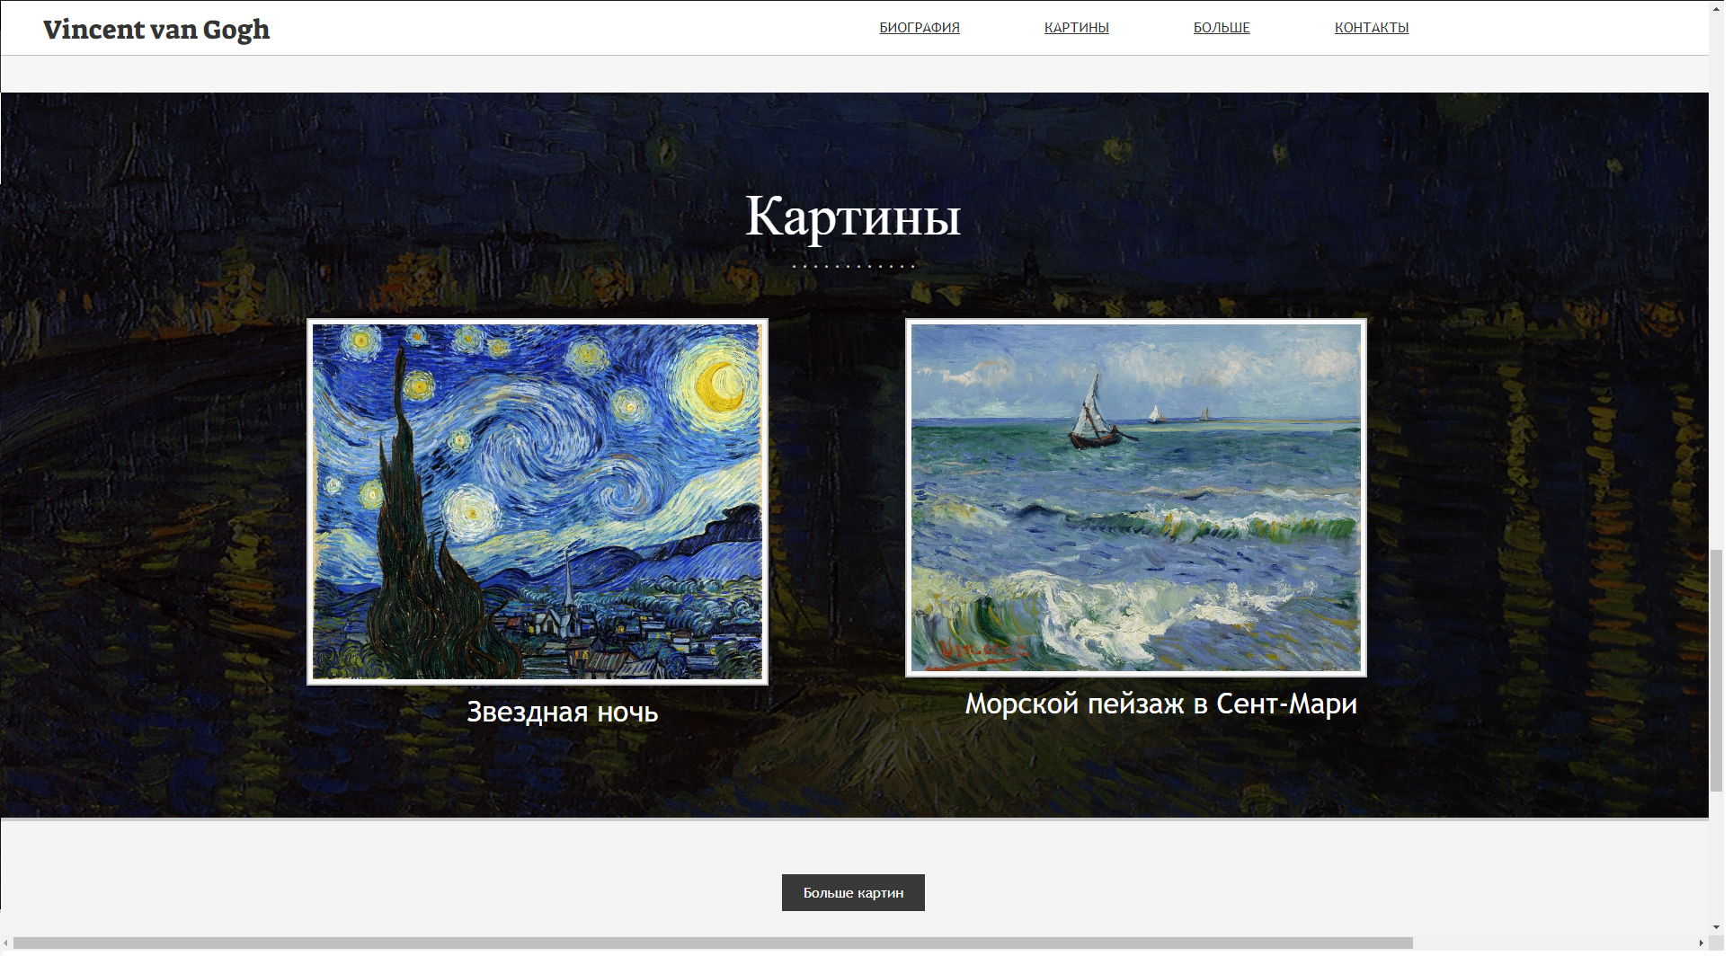
Блок с картинами+переход на страницу с большим количеством работ

Slide 7
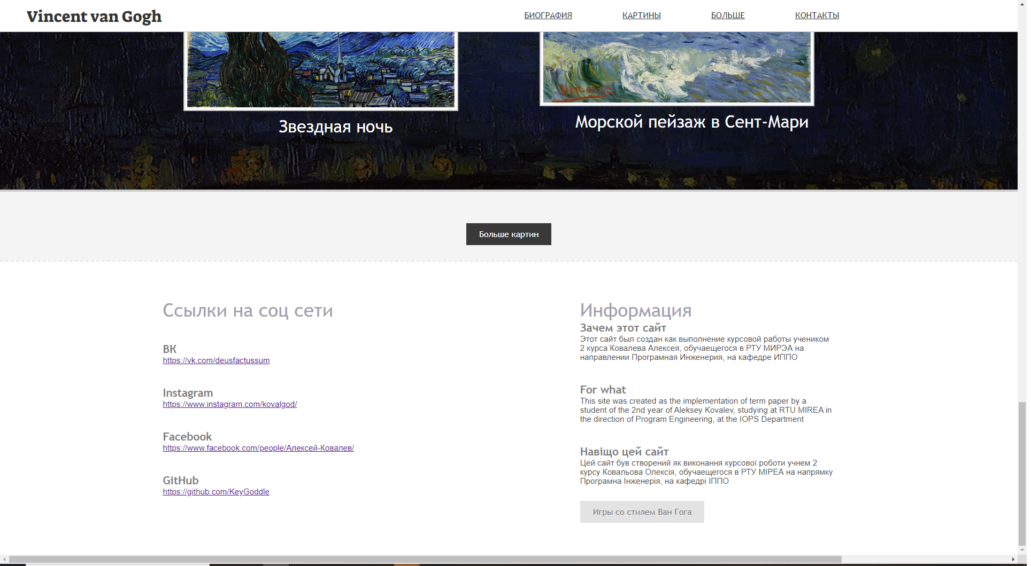
Контакты создателя+ переход в игры со стилем ван гога

Slide 8
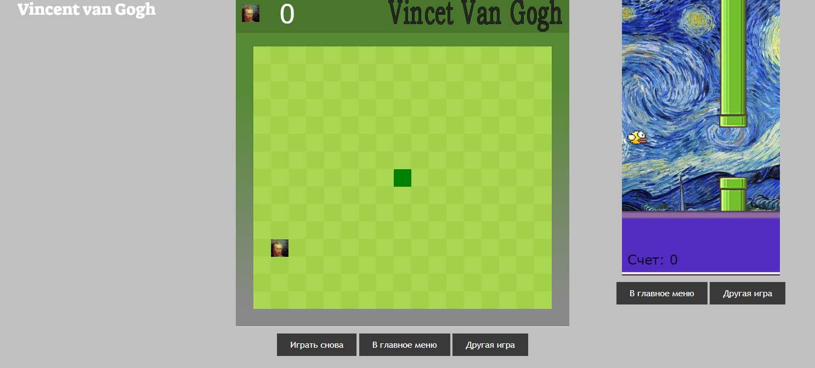
фишка Игры со стилем ван гога
Змейка и игра Flappy bird, написанные на JavaScript

Slide 9
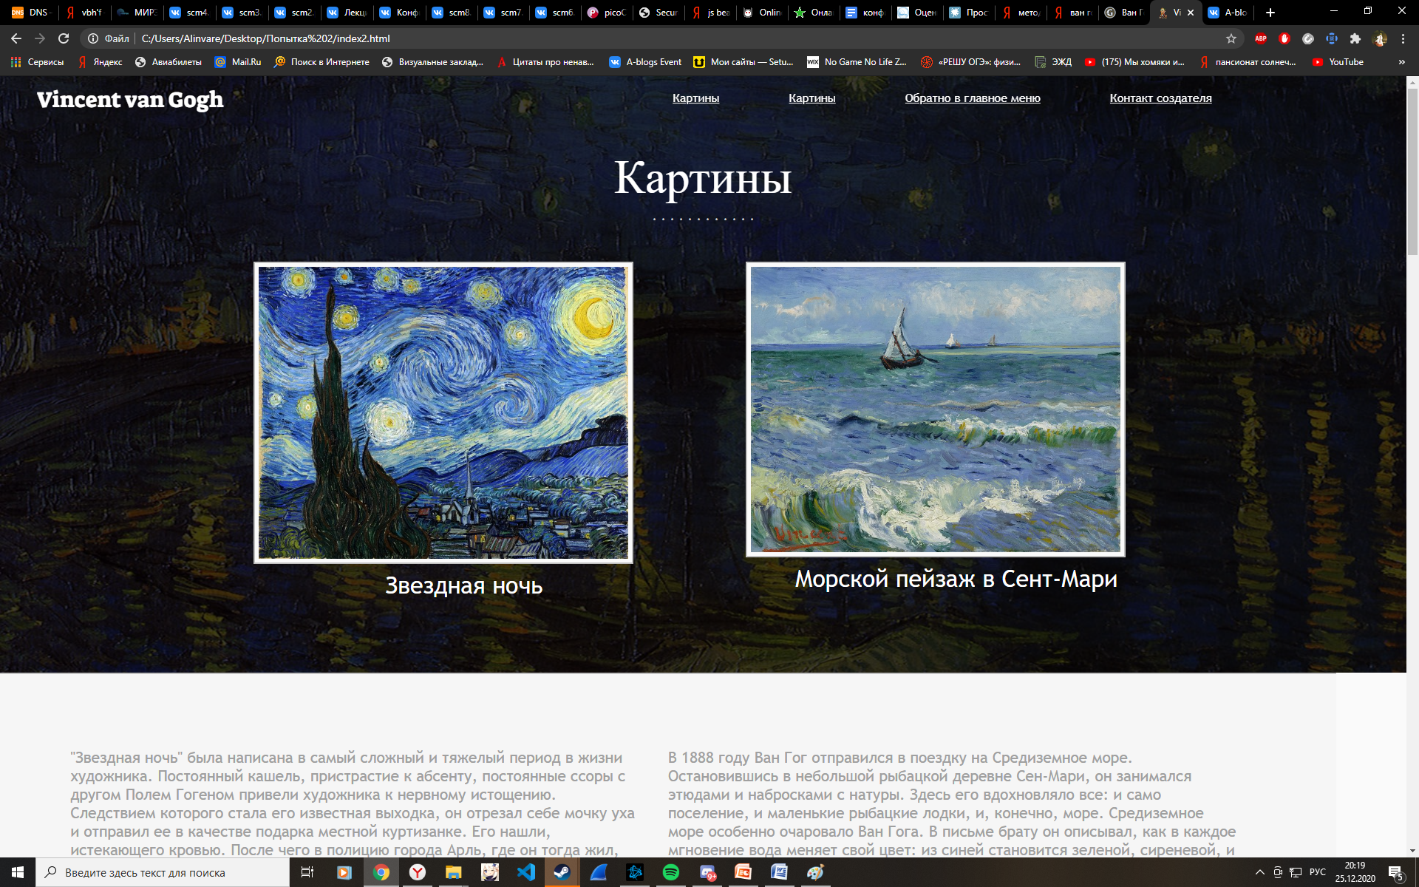
Картины

Slide 10
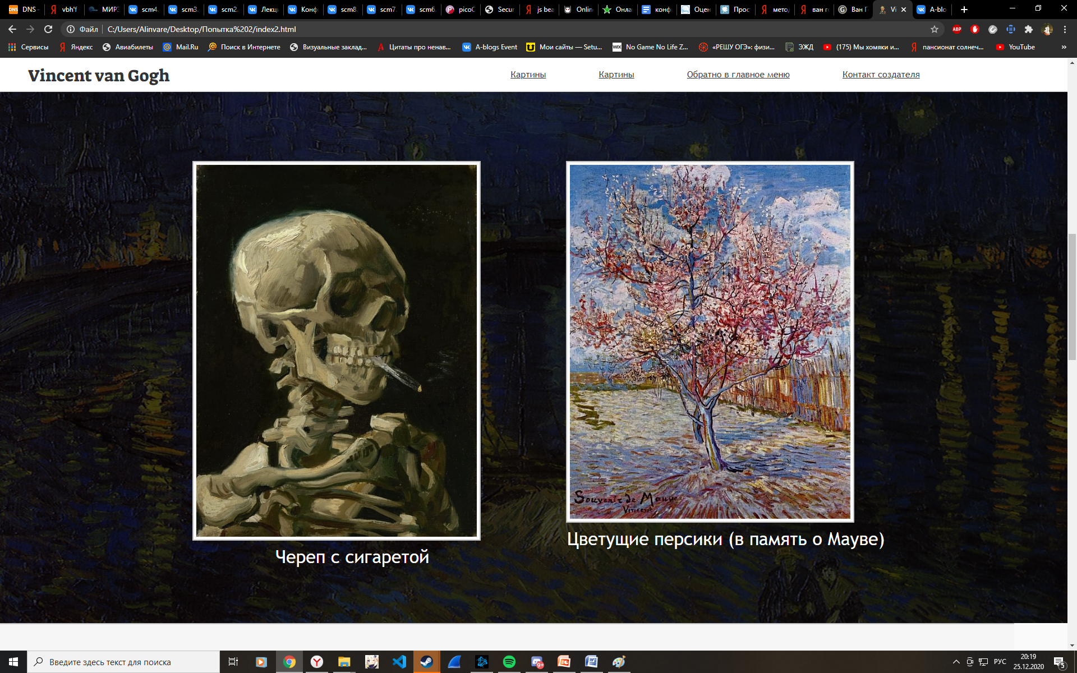
Картины

Slide 11
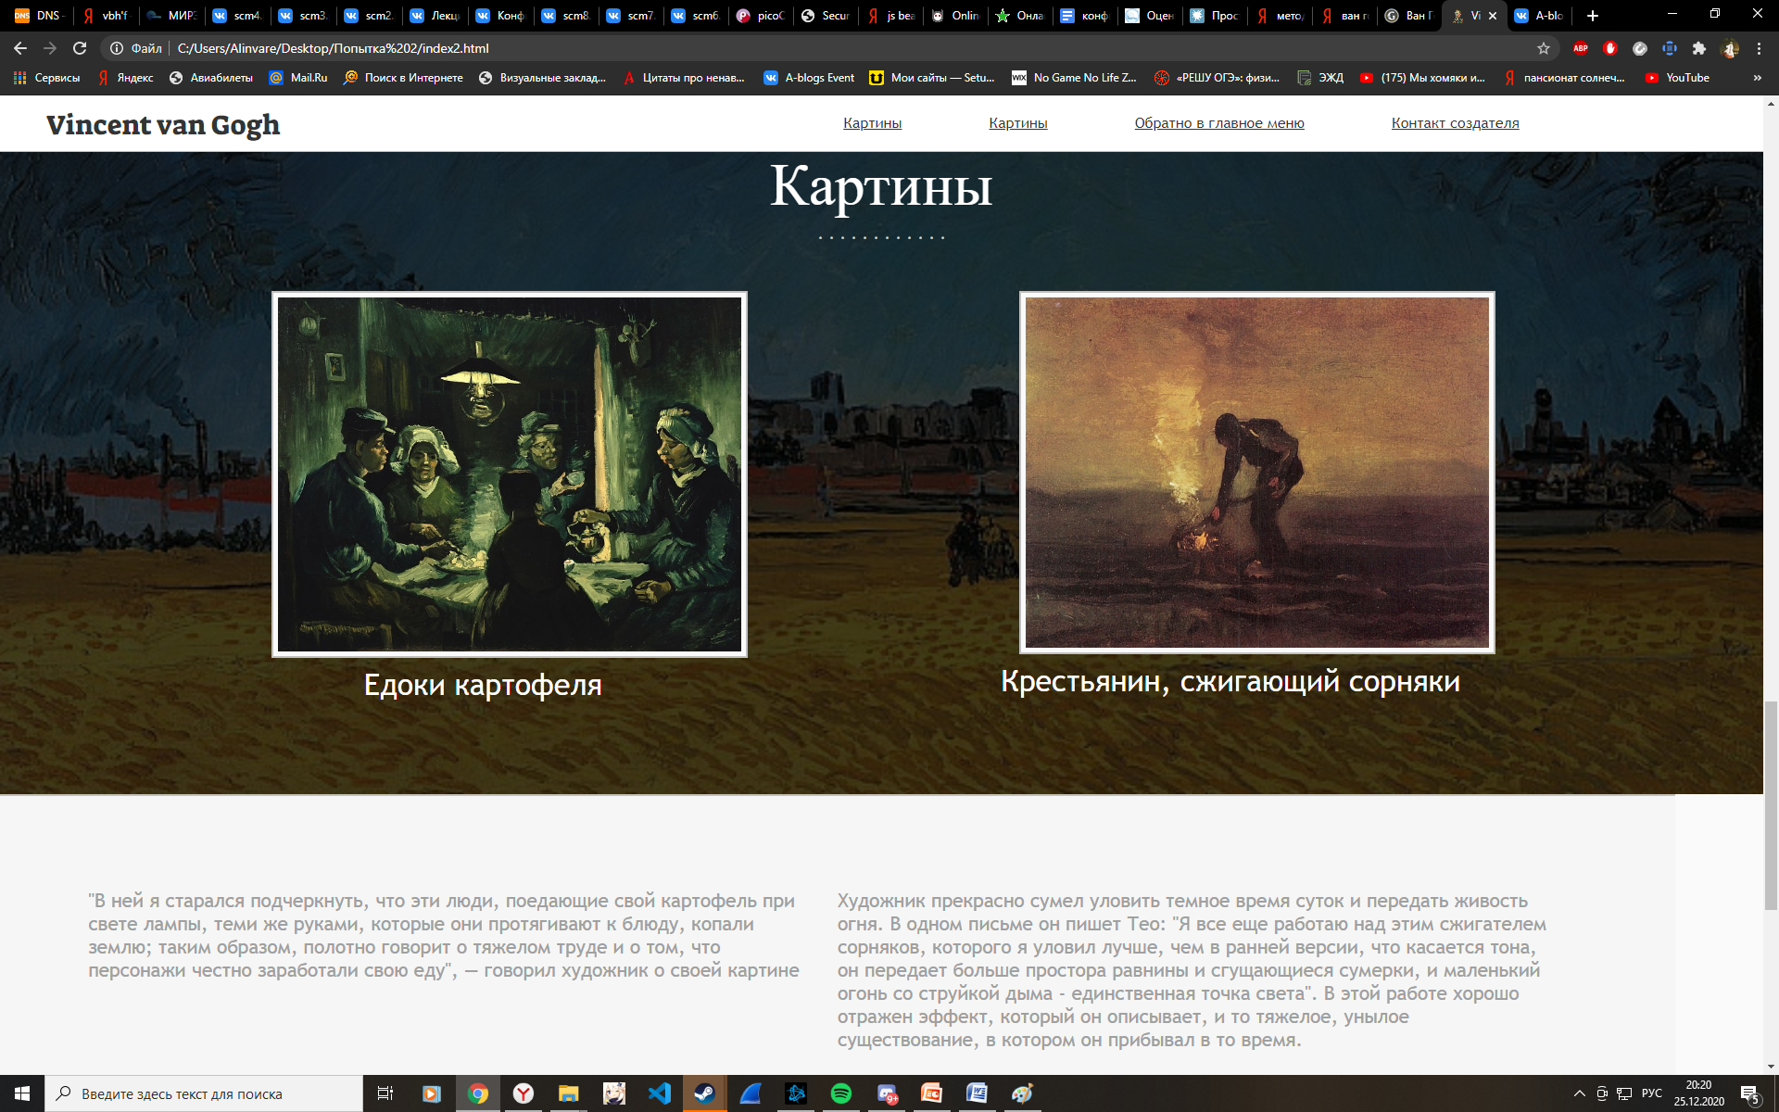
Картины

Slide 12
Спасибо за внимание!
Не ну реально большое спасибо за внимание

